Slide 1
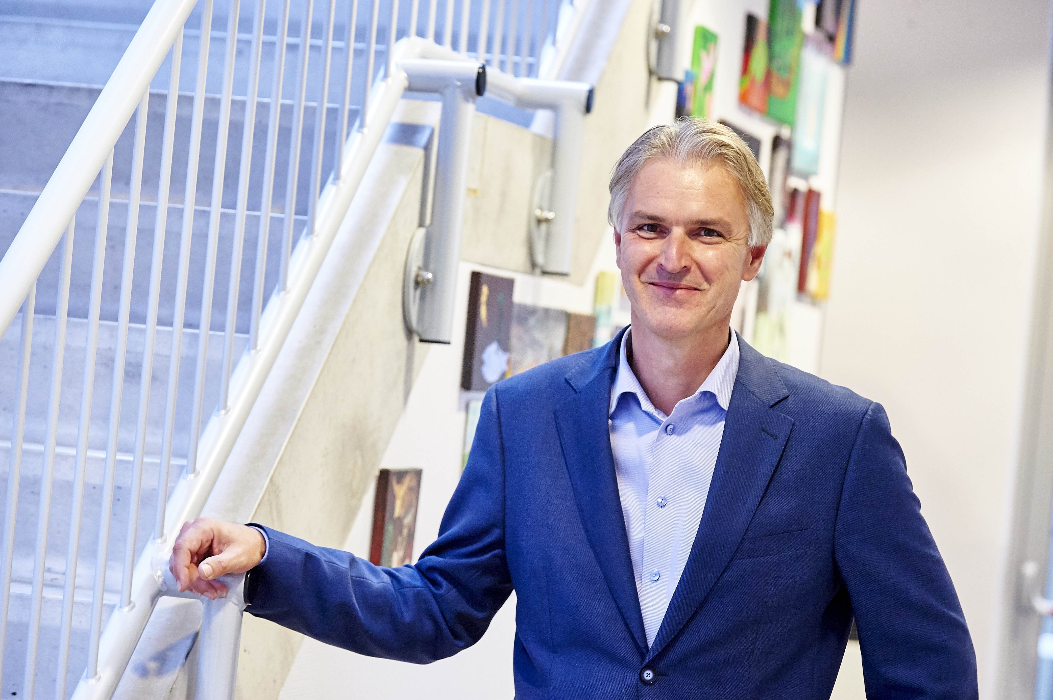








KENMERKEN
BIO
“Stilstaan is achteruit gaan.”
Altijd klaar voor de volgende stap
Zelfzeker
Sportief
Streng, maar rechtvaardig
Rallyfanaat
“
Erik Peeters studeerde in 1997 af in management en economie en volgde daarna opleiding leerkracht. Hij gaf tot aan zijn 37ste economie en les Engels aan de derde graad. Hij besloot toen met steun van zijn collega’s om directeur te worden van de school waar hij zelf in het lager zat (Klim Op). Met succes, want de hoofddirecteur van de overkoepelende scholengroep geeft er volgend jaar de brui aan en zoekt een waardige opvolger. Erik is al gecontacteerd geweest.
Erik is gelukkig getrouwd met Veronique en heeft 2 dochters: Evi en Lara. Hij is fan van technologie en wil dit zoveel mogelijk implementeren op zijn werk, school…
“
Gedrag op en naast het werk
Zijn gezin zo goed mogelijk onderhouden
Gezonde werksfeer creeëren
Steeds klaar zijn voor vooruitgang
Motivaties
Feedback vragen en geven
Erik Peeters
WERK
HOBBIES
INNOVATIE
FAMILIE
46, Harelbeke
Invloeden
Directeur lagere school Klim Op
Doelen
Frustraties
· FAMILIE
· VRIENDEN
· SPORT
· KINDEREN
· TECHNOLOGIE
· GEZONDHEID
Altijd mee-evolueren met zijn tijd
Een goede band met familie en vrienden onderhouden
Efficiëntie op en naast het werk
Veel papierwerk
Laksheid op het werk
Niet de meest moderne school zijn
Ouders die klagen over het schoolsysteem
^{Is al 9 jaar directeur}
Vindt innovatie in de scholengroep belangrijk
Wil zich binnenkort kandidaat stellen voor directeur scholengroep
Veel gebruikte apps
WhatsApp
Outlook mail
Google Agenda

